Slide 1
Промежуточные результаты реализации Муниципальной программы поддержки школ, имеющих стабильно низкие результаты обучения и школ, функционирующих в неблагоприятных социальных условиях на 2021-2023 гг
Тутаевский муниципальный район
Козина Е.Н., директор МУ ДПО «ИОЦ»
26.05.2021

Slide 2

Тутаевский муниципальный район
начало
Субъекты сопровождения - Школы-участники Муниципальной программы
Муниципальное общеобразовательное учреждение Никольская основная школа Тутаевского МР (ОИП - 36)
Муниципальное общеобразовательное учреждение Першинская основная школа Тутаевского МР (ОИП - 33)
Муниципальное общеобразовательное учреждение Савинская основная школа Тутаевского МР (ОИП - 26)
Муниципальное общеобразовательное учреждение средняя школа № 4 «Центр образования» Тутаевского МР (ОИП - 26)
Муниципальное общеобразовательное учреждение Столбищенская основная школа Тутаевского МР (ОИП - 23)
Муниципальное общеобразовательное учреждение Ченцевская средняя школа Тутаевского МР (ОИП - 15)
2020
Notes:
Заметки: уточняющая информация к слайду

Slide 3


Тутаевский муниципальный район
Программа
Цель
Повышение качества образования и уровня ресурсного обеспечения школ, имеющих стабильно низкие результаты обучения и школ, функционирующих в неблагоприятных социальных условиях
2020
Показатели результативности
Доля учреждений из числа Школ-участников Программы, демонстрирующих прирост ОИП;
доля учреждений из числа Школ-участников Программы, демонстрирующих ОИП не ниже целевого регионального показателя (36);
доля учреждений из числа Школ-участников Программы, демонстрирующих ОИП не ниже целевого муниципального показателя (26);
доля педагогов Школ-участников Программы, демонстрирующих прирост метапредметных компетенций
Notes:
Заметки: уточняющая информация к слайду

Slide 4
Тутаевский муниципальный район
Программа
Ключевые механизмы поддержки
Тьюторское сопровождение развития профессиональной компетентности педагогов и руководителей в выборе и реализации педагогической стратегии школы;
Профессиональное развитие педагогов школ-участников Программы в обеспечении индивидуализации образовательного процесса и дополнительного образования детей;
Ресурсное обеспечение программ перехода школ-участников Программы в эффективный режим работы (школы-партнеры, договоры с центрами «Созвездие», «Стимул» и др);
Мотивация руководителей к разработке и реализации программ перехода школ-участников Программы в эффективный режим работы и достижение планируемых результатов
2020
Notes:
Заметки: уточняющая информация к слайду

Slide 5


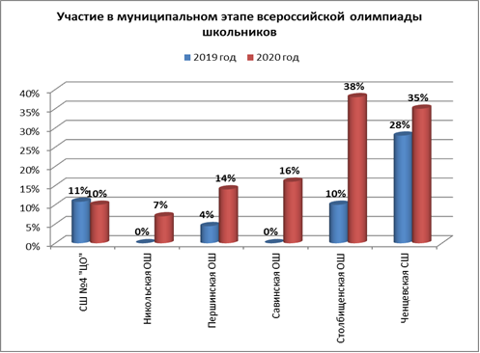
Тутаевский муниципальный район
Результаты
Достижение целевых показателей Муниципальной программы
2020-21
Notes:
Заметки: уточняющая информация к слайду

Slide 6
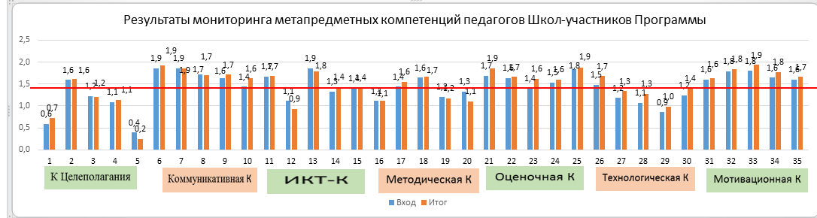
Тутаевский муниципальный район
Результаты
Развитие профессиональной компетентности педагогических и руководящих кадров школ-участников Программы
2020-21
Notes:
Заметки: уточняющая информация к слайду

Slide 7


Тутаевский муниципальный район
Планы
Тьюторское сопровождение развития профессиональной компетентности педагогов и руководителей в реализации выбранной педагогической стратегии школы;
Сопровождение педагогов в разработке и реализации ИОМ (целенаправленное повышение квалификации, устранение профессиональных дефицитов);
Психологическое сопровождение педагогических коллективов;
Организация площадок по обмену опытом (Школа - Школа, Школа - Школа-партнер)
2021-22
Notes:
Заметки: уточняющая информация к слайду

